Slide 1
Outline
Design Flow
RTL Simulation - VCS
Logic Synthsis - Design Compiler
Gate Level Simulation – VCS
作業說明

Slide 2
Design Flow (Cell Base)
郭昱 ivan010517@gmail.com
黃宥翔 chris900623@gmail.com
2024 ALU / HDL

Slide 3





Outline
RTL code
Logic Synthesis
Gate Level Netlist
APR
Layout
Tape-out
Chip

Slide 4
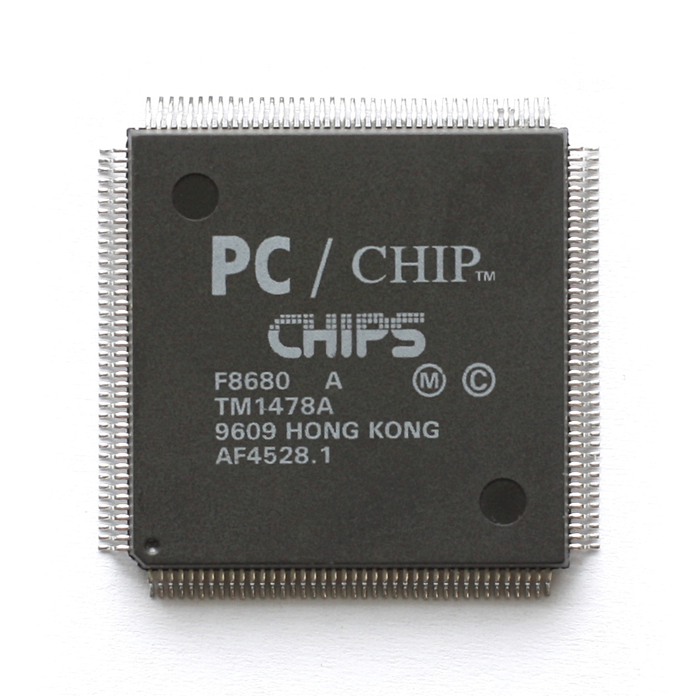

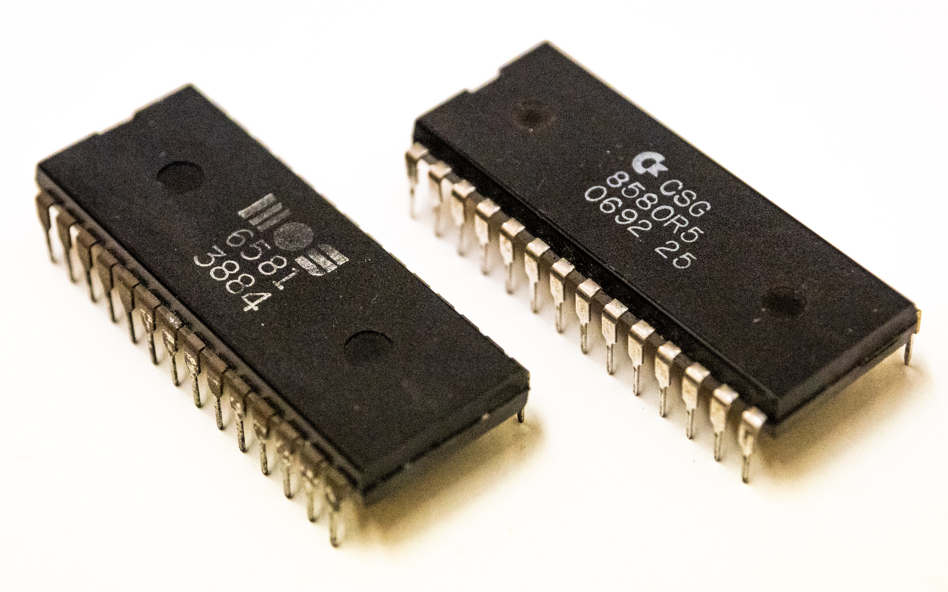





Chip
RTL code
Logic Synthesis
Gate Level Netlist
APR
Layout
Tape out
Chip

Slide 5




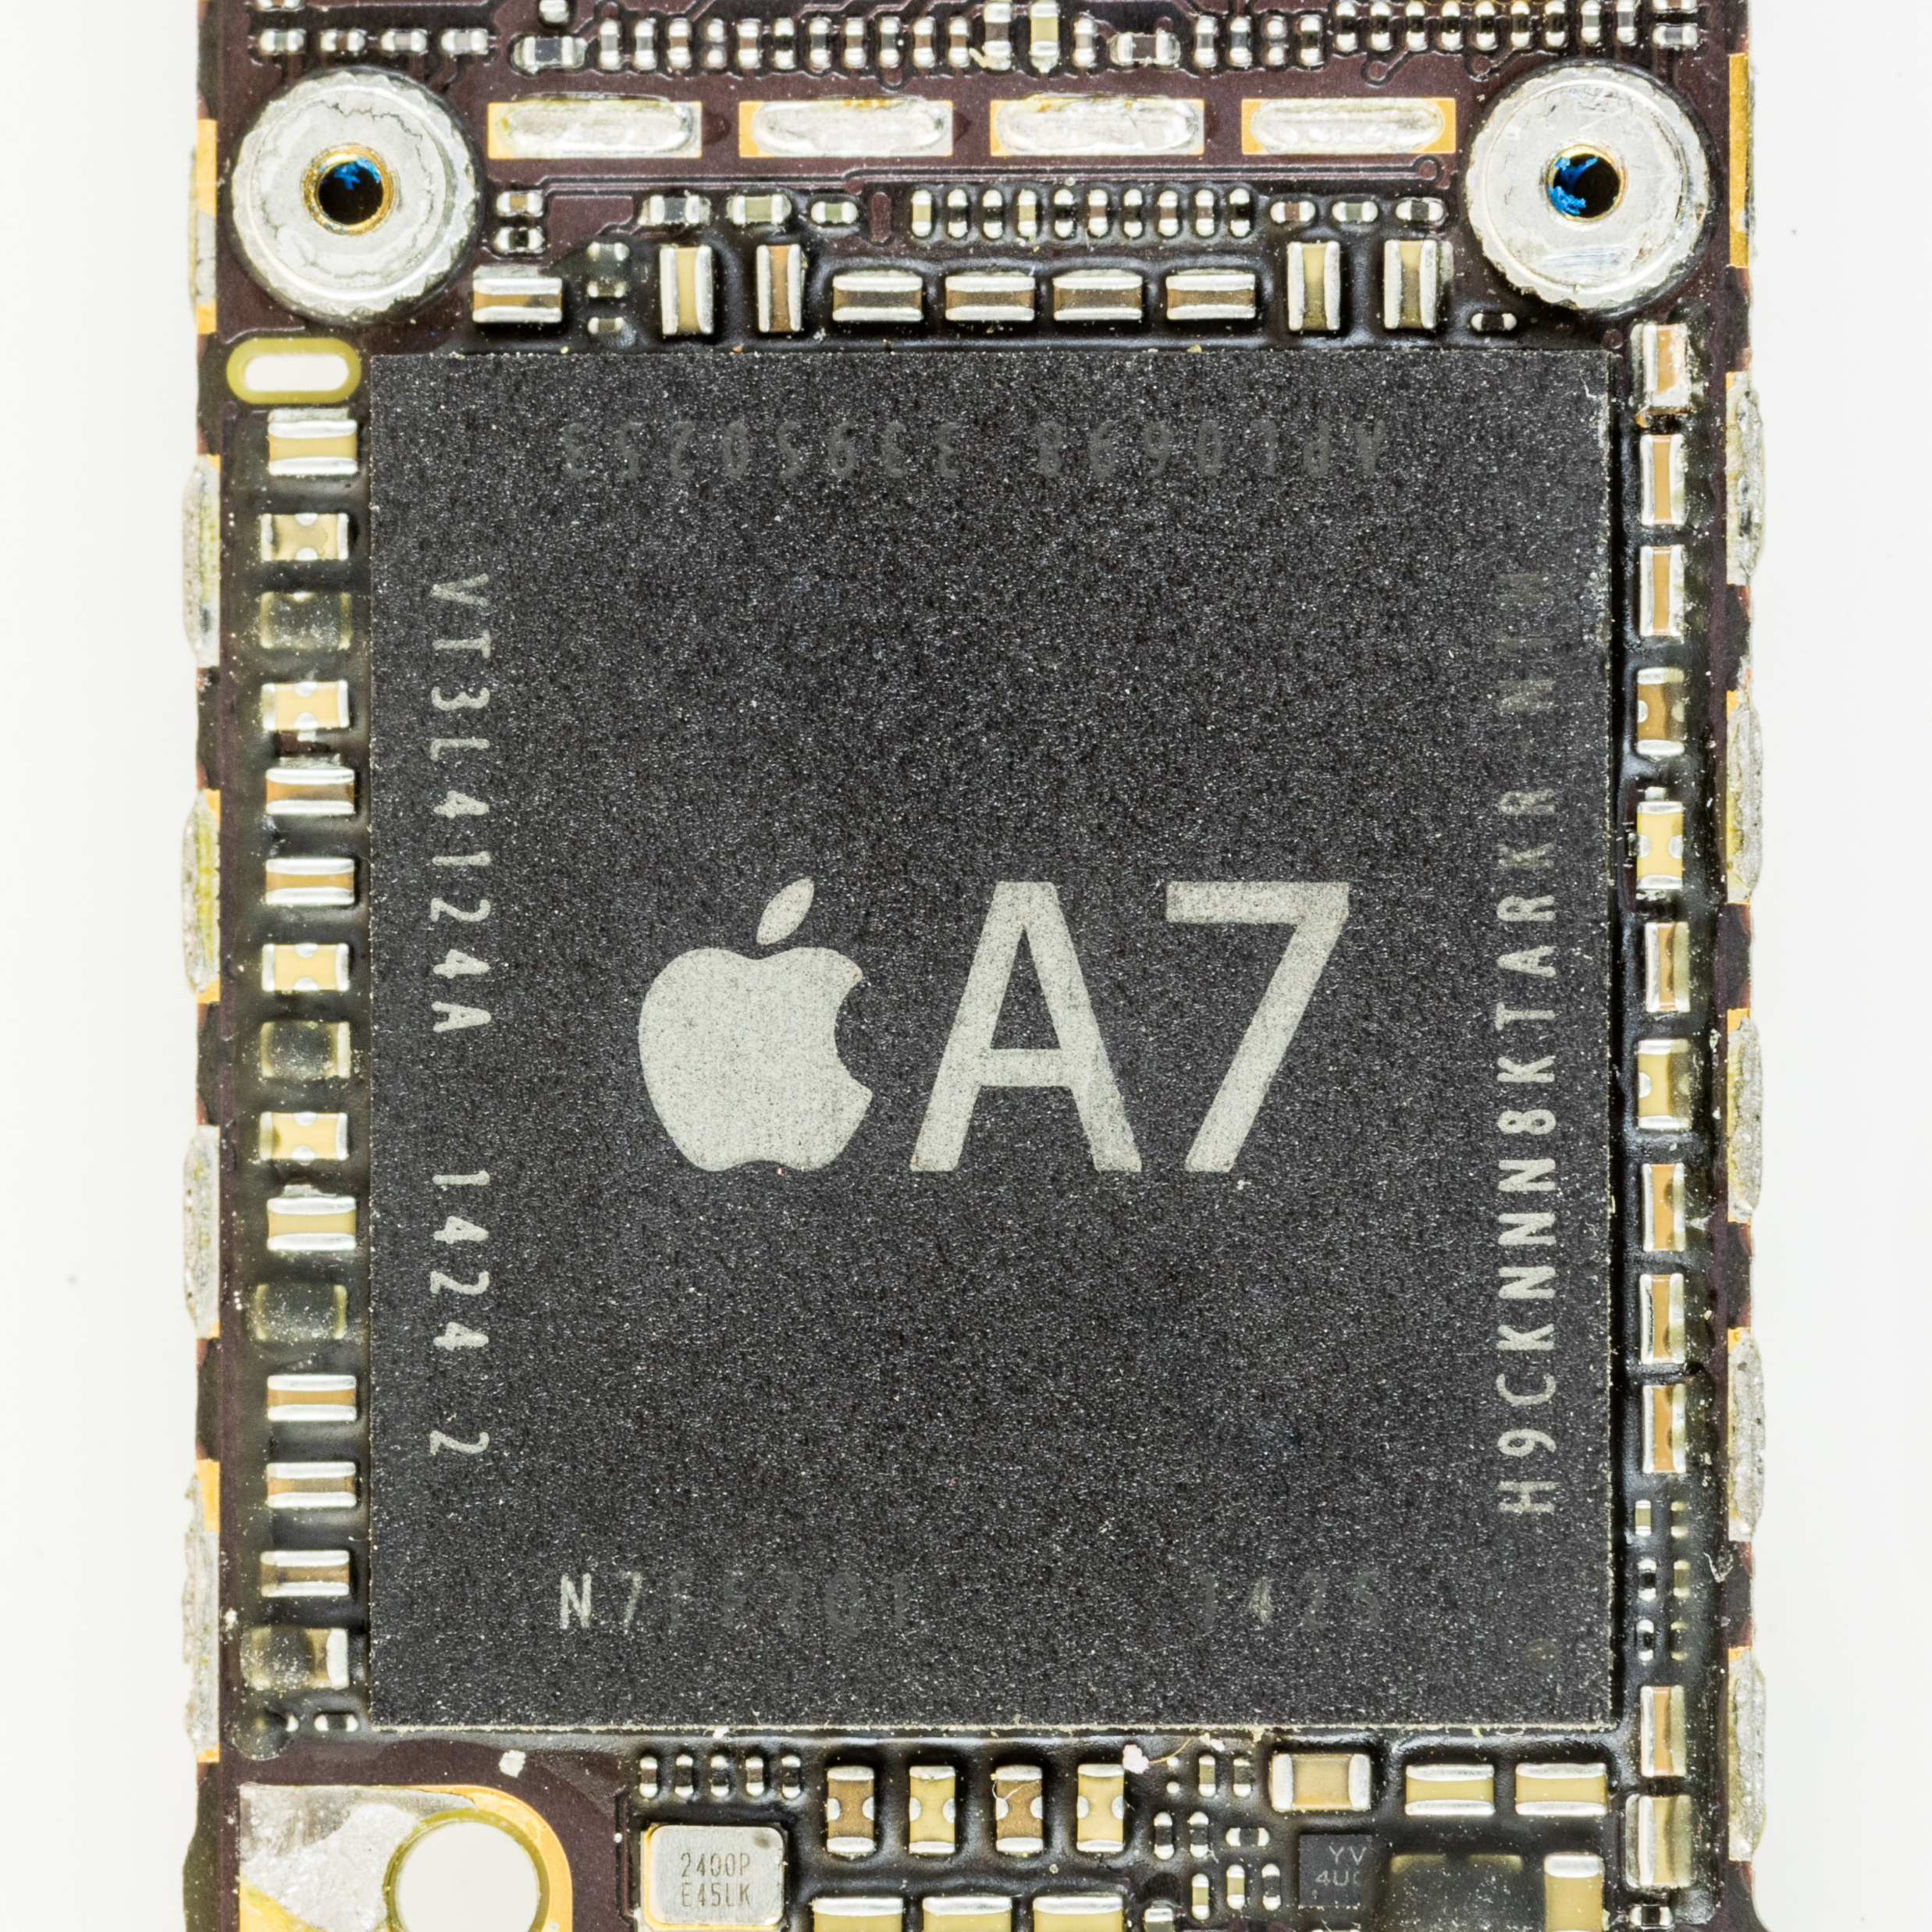



Tape-out
RTL code
Logic Synthesis
Gate Level Netlist
APR
Layout
Tape-out
Chip

Slide 6
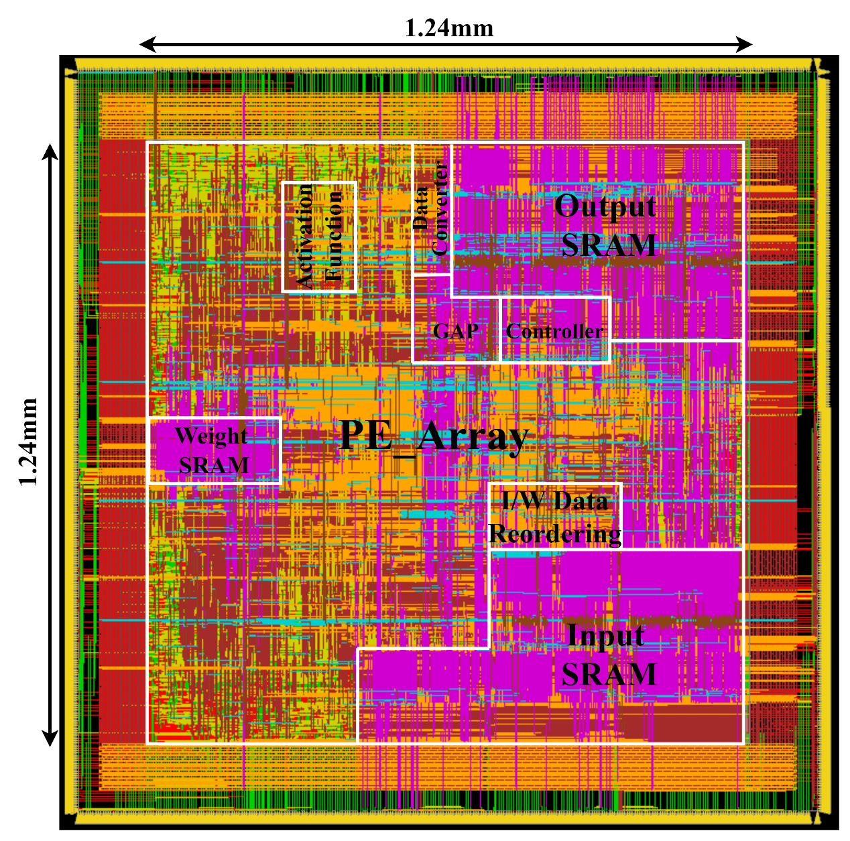

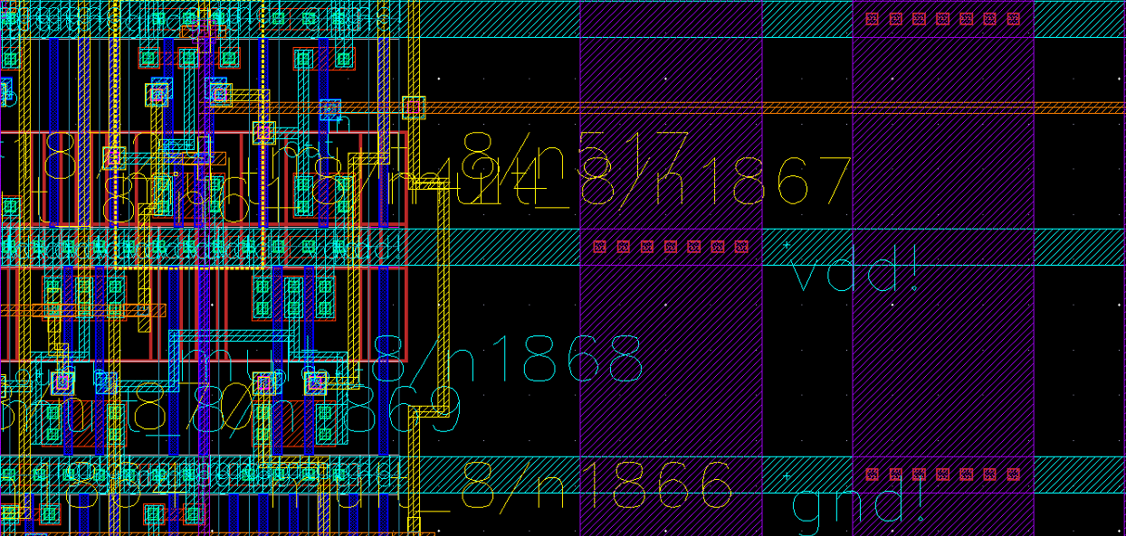

Layout
RTL code
Logic Synthesis
Gate Level Netlist
APR
Layout
Tape out
Chip

Slide 7
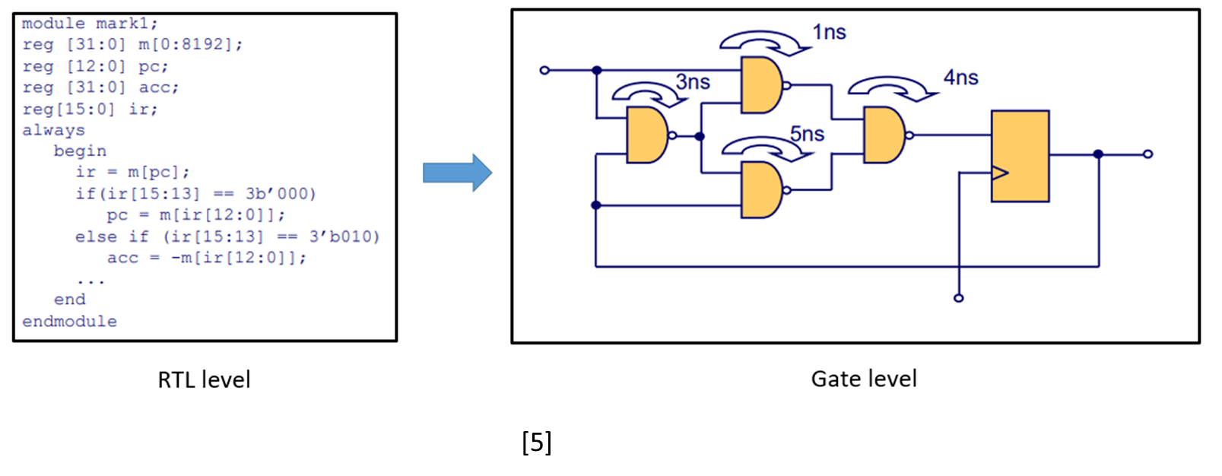

APR
RTL code
Logic Synthesis
Gate Level Netlist
APR
Layout
Tape out
Chip

Slide 8

Gate Level Netlist
RTL code
Logic Synthesis
Gate Level Netlist
APR
Layout
Tape out
Chip

Slide 9

Logic Synthesis
RTL code
Logic Synthesis
Gate Level Netlist
APR
Layout
Tape out
Chip

Slide 10

RTL code
RTL code
Logic Synthesis
Register-Transfer Level Code
Hardware Description Language
Ex : Verilog, VHDL
Gate Level Netlist
APR
Layout
Tape out
Chip

Slide 11
Design Flow
RTL code
Logic Synthesis
Gate Level Netlist
APR
Layout
Tape-out
Chip

Slide 12

1. Design Your Circuit by code
RTL code
Verilog
Logic Synthesis
Gate Level Netlist
APR
Layout
Tape-out
Chip

Slide 13

2. Pre-Simulation
VCS, nWave, Verdi
RTL code
Logic Synthesis
Gate Level Netlist
APR
Layout
Tape-out
Chip

Slide 14


3. Logic Synthesis
RTL code
Logic Synthesis
Design Compiler
Gate Level Netlist
APR
Layout
Tape-out
Chip

Slide 15

4. Post-Simulation
RTL code
Logic Synthesis
Gate Level Netlist
VCS, nWave, Verdi
APR
Layout
Tape-out
Chip

Slide 16
MobaXtrem & 工作站環境
郭昱 ivan010517@gmail.com
黃宥翔 chris900623@gmail.com
2024 ALU / HDL

Slide 17
X Tools
請使用遠端程式MobaXterm連入伺服器 (以方便使用圖形化介面)
下載網址：https://mobaxterm.mobatek.net/download-home-edition.html

Slide 18
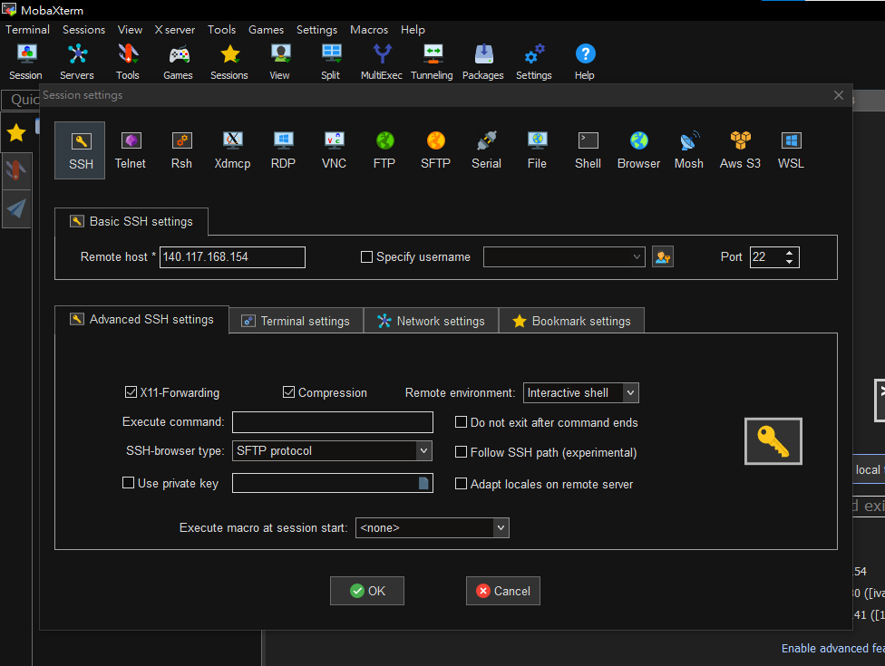
SSH
1.
2.
3.
4.
5.
6.

Slide 19
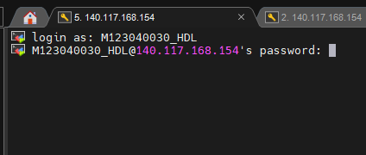
Login
Username：
<Student ID>_HDL
<Student ID>_ALU
Ex: M123040033_HDL
Password：
2024<Student ID>
Ex: 2024M123040033
*輸入密碼時畫面不會顯示任何字元 看起來像沒反應是正常現象 可以連續按back以重新輸入

Slide 20
Security
為避免外部惡意攻擊，作業用伺服器有兩層防護：
僅允許校內網域聯入。 在校外請使用本校VPN； 外校生請額外告知， 並使用提供自己學校VPN連入。
3分鐘內連線失敗(輸入錯誤)五次， 將會禁止連線10分鐘。

Slide 21
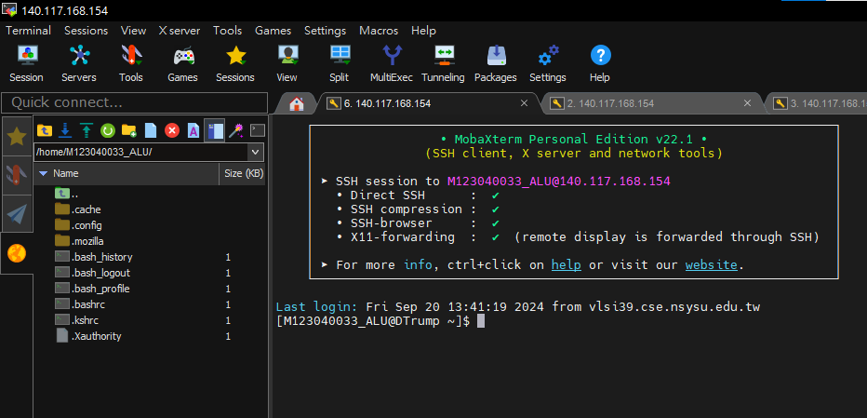
登入成功畫面
檔案總管
終端機

Slide 22
常用指令
//新增檔案
touch example.v
//移動/修改檔名
mv example.v Homework1/.
//複製檔案
cp example.v example2.v

Slide 23
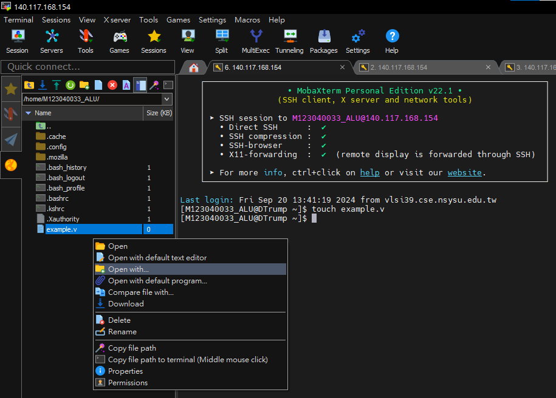
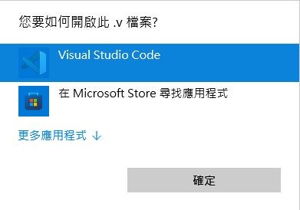
編輯檔案
可以使用自己電腦上的文字編輯器編寫程式碼
3.
1.
2.
4.

Slide 24
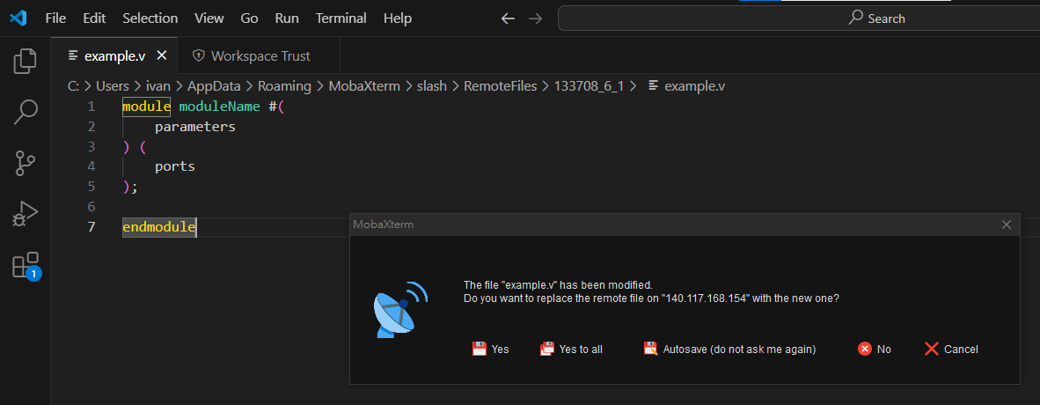
儲存檔案
1. Ctrl+S
2.

Slide 25
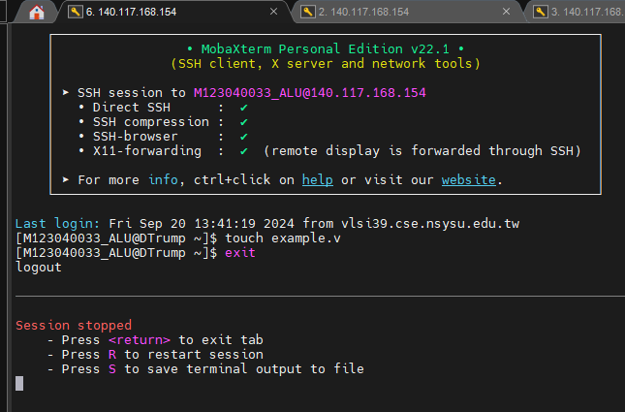
關閉連線
使用完畢後請務必輸入exit關閉連線 以避免佔用伺服器資源

Slide 26
1. Design Your Circuit by code
RTL code
Verilog
Logic Synthesis
Gate Level Netlist
APR
Layout
Tape-out
Chip

Slide 27
2. Pre-Simulation
VCS, nWave, Verdi
RTL code
Logic Synthesis
Gate Level Netlist
APR
Layout
Tape-out
Chip

Slide 28
VCS simulation & nWave
郭昱 ivan010517@gmail.com
黃宥翔 chris900623@gmail.com
2024 ALU / HDL

Slide 29
VCS Simulation
利用Testbench提供測試訊號
模擬電路訊號與運作狀況
輸入檔案
Testbench
Your Design
輸出檔案
fsdb Waveform file

Slide 30
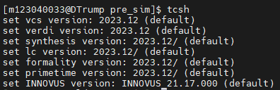
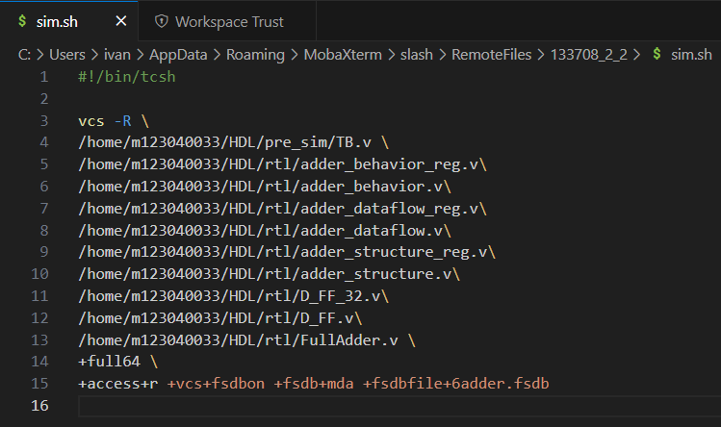
VCS Pre-Simulation
輸入tcsh
編輯sim.sh
testbench
建議使用 絕對路徑
Your Design
Output Waveform

Slide 31
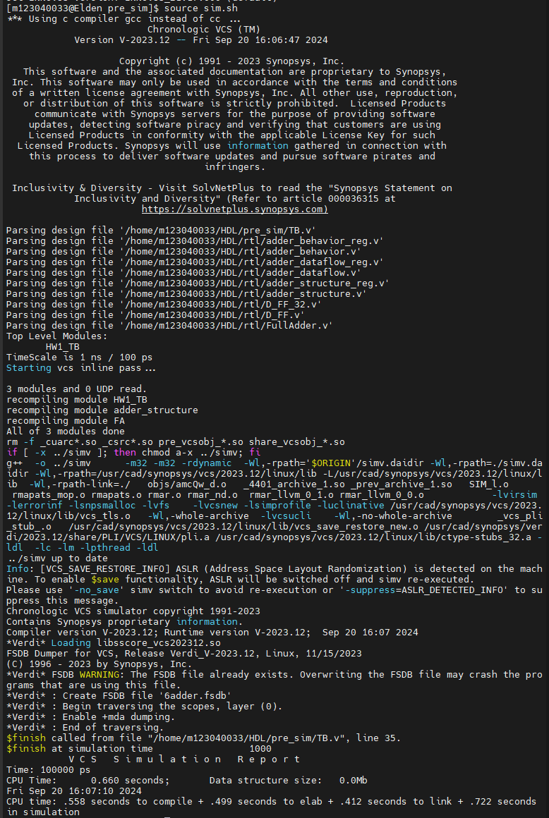
VCS Pre-Simulation
3. source sim.sh

Slide 32
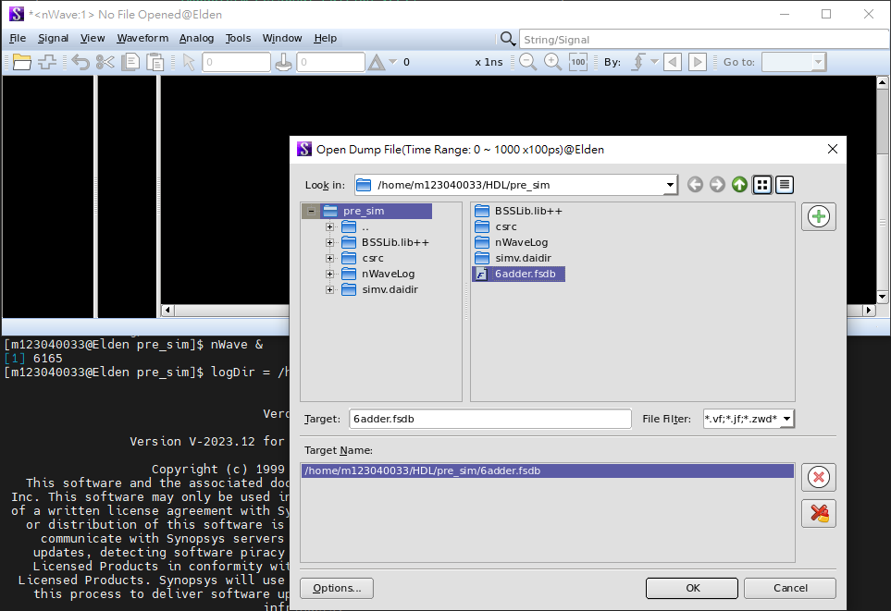
nWave – Select File
nWave &
2.
3.
1.
4.
5.

Slide 33
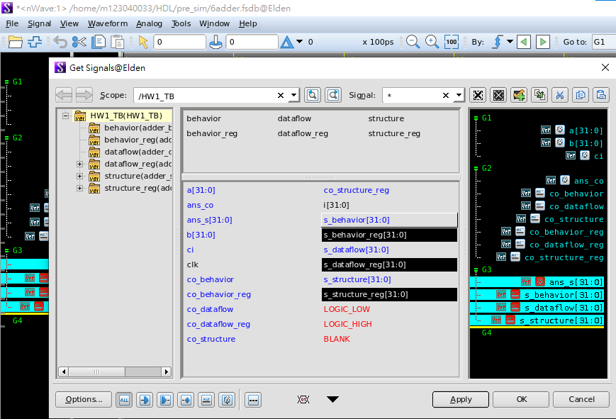
nWave – Select Signal
1.
2.
3.
4.

Slide 34
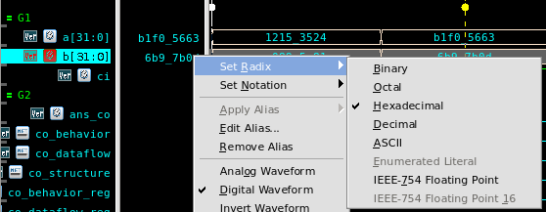
nWave - 常用操作
縮放 ： Ctrl + 滑鼠滾輪
調整信號位置 ： 按住滑鼠中鍵拖曳
調整數值表示 ： 右鍵>Set Radix

Slide 35
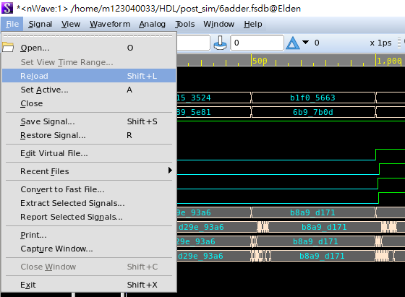
nWave - Reload
重新執行VCS模擬後，不必重開nWave和fsdb
1.
2.

Slide 36
3. Logic Synthesis
RTL code
Logic Synthesis
Design Compiler
Gate Level Netlist
APR
Layout
Tape-out
Chip

Slide 37
Design Compiler
郭昱 ivan010517@gmail.com
黃宥翔 chris900623@gmail.com
2024 ALU / HDL

Slide 38
Logic Synthesis
RTL code
Logic Synthesis
Design Compiler
Gate Level Netlist
APR
Layout
Tape-out
Chip

Slide 39
所需檔案
RTL code (你的程式碼，不包含testbench)
執行Design compiler 之腳本 (作業檔案提供)
TSMC ADFP Cell Library File (伺服器內部)

Slide 40
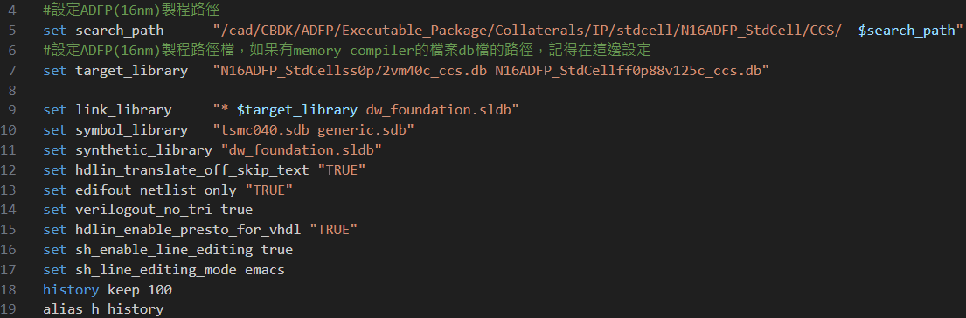
腳本說明
dc.tcl

Slide 41
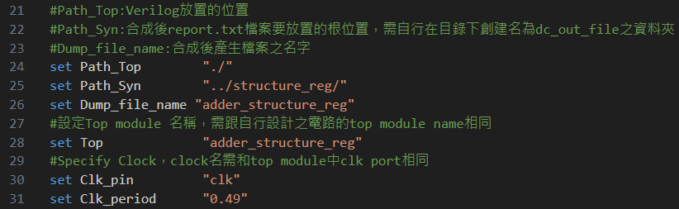
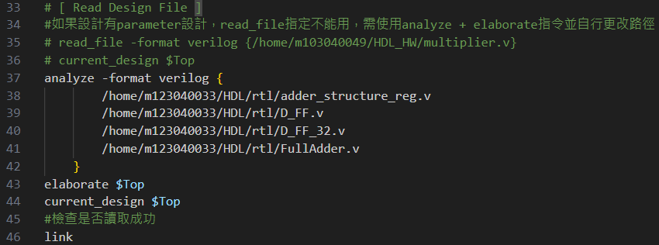
腳本說明
修改檔案存放位置、top module name及clock
將所有要合成的檔案之完整路徑放入{}內

Slide 42
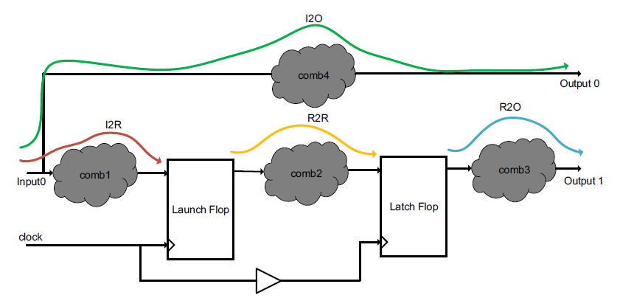
Static Timing Analysis

Slide 43
腳本說明
作業要求需合成delay-optimization, area-optimization, and in-between之三種電路，需修改31行中的period，合成順序如下
先將period設一個很大的值(假設10)進行合成，合成後report timin發現最快可以跑2，則將period改設2再合一次，如果slack >= 0(MET)則22即為area-optimization之period
接著改設period為一個很小的值(假設0)進行合成，合成後report timing發現slack = -0.5(Violate)，則將period改設0.5再合一次，如果slack >= 0(MET)則0.5即為delay-optimization之period
最後設period為(2+0.5)/2=1.25進行合成，假設slack = -0.1(Violate)則設1.35再合一次，直到slack >= 0(MET)，最終period值即為in-between 電路之period

Slide 44
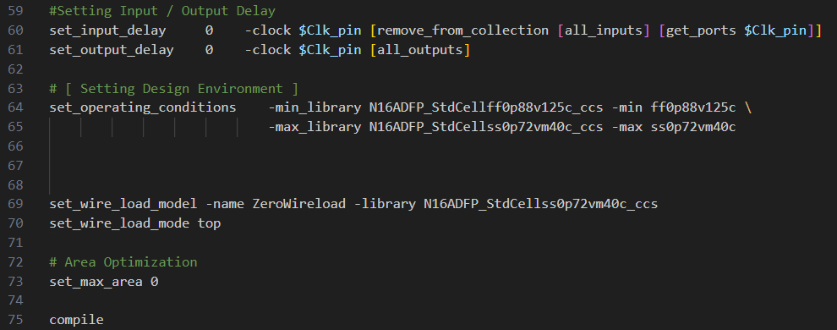
腳本說明
設定input、output delay、Operating Conditions和wire Load Module(不須修改)
進行compile

Slide 45
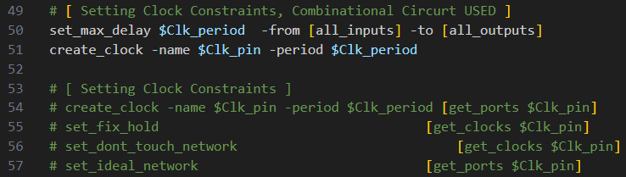
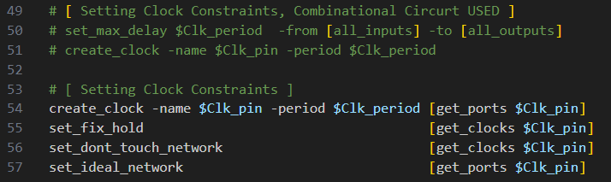
腳本說明
如果電路中無clk設計，使用50、51行
如果電路中有clk設計，使用54~57行

Slide 46
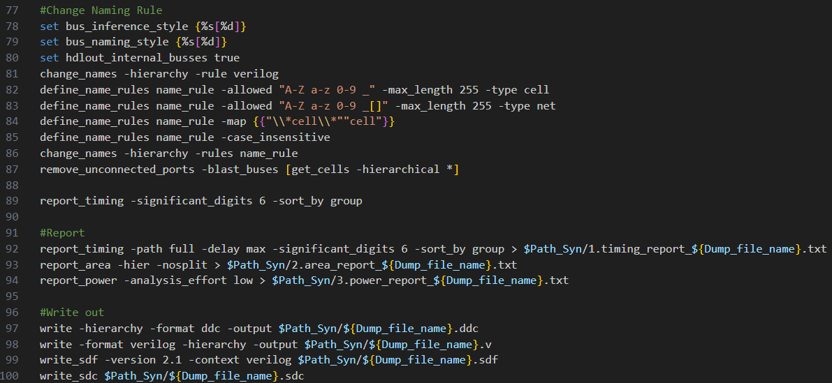
腳本說明
設定合成時命名規則(不須修改)
輸出timing、area和power report，輸出路徑可至25行更改
產生合成後.v檔、ddc、sdf和sdc 檔，產生之名稱可至26行更改

Slide 47
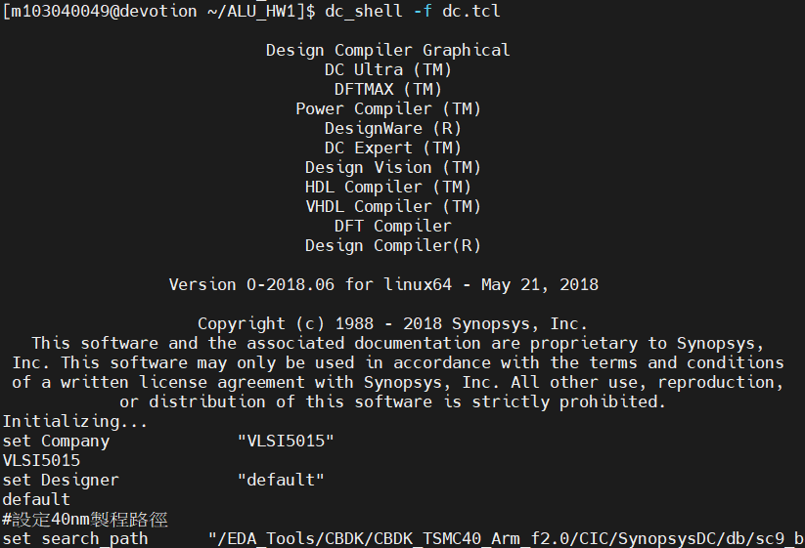
使用Design Compiler合成
輸入dcnxt_shell –f dc.tcl ，即開始執行tcl檔、進行合成

Slide 48
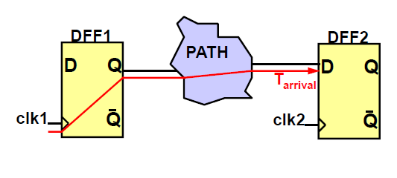
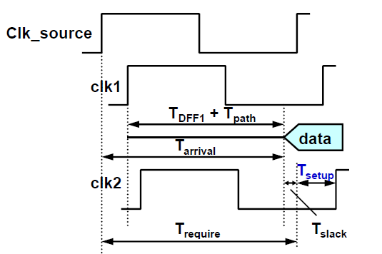
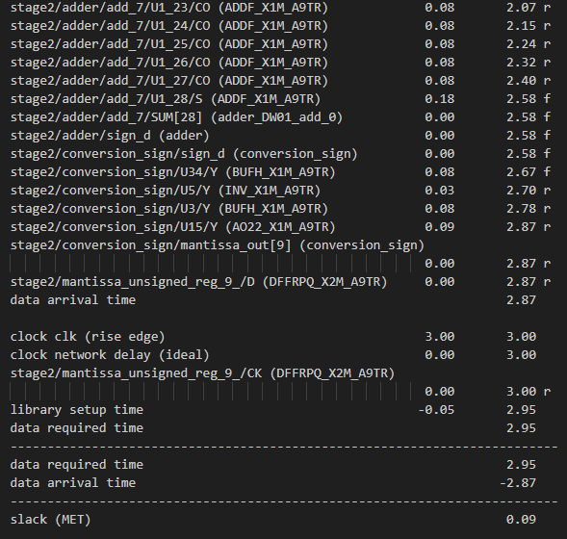
Report Timing

Slide 49
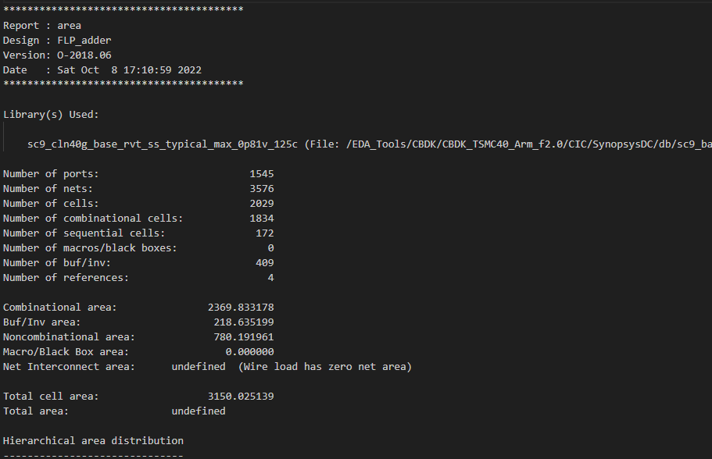
Report Area
Combinational Logic
Sequential Logic

Slide 50
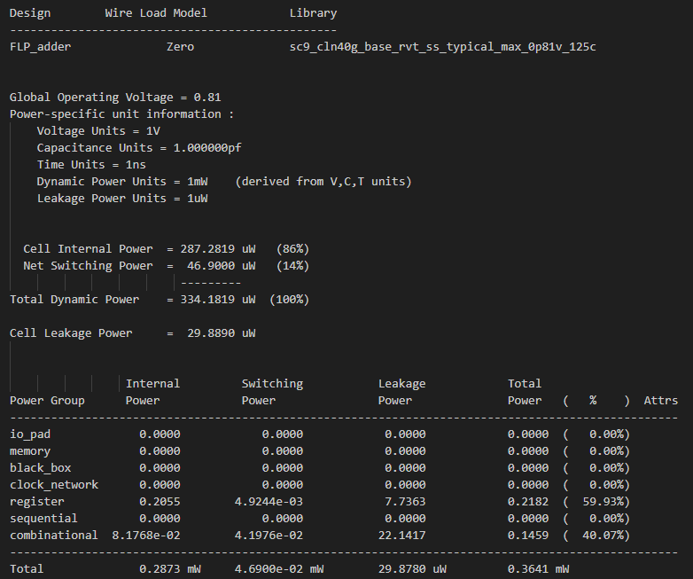
Report Power

Slide 51
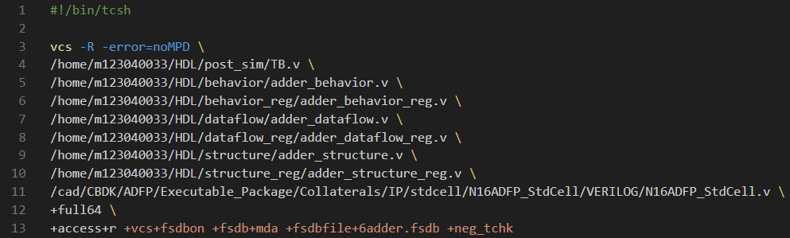
VCS Post-Simulation
testbench
Gate Level Netlist
Standard Cell
Output Waveform
建議使用 絕對路徑

Slide 52
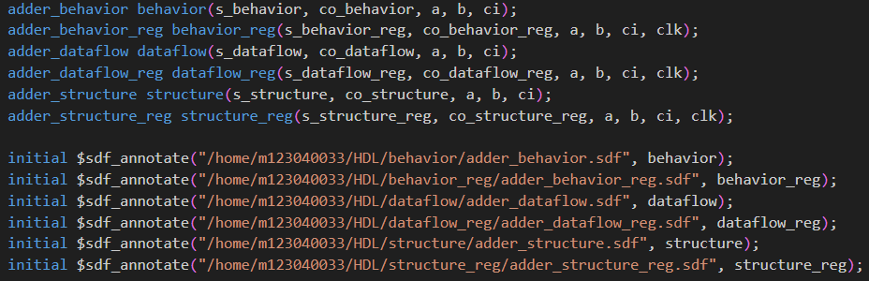
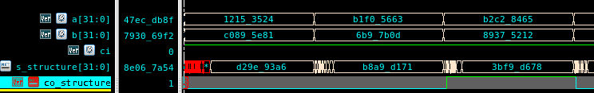
VCS Post-Simulation - TB
SDF : Standard Delay Format
SDF File path
Module Name

Slide 53
4. Post-Simulation
RTL code
Logic Synthesis
Gate Level Netlist
VCS, nWave, Verdi
APR
Layout
Tape-out
Chip

Slide 54
1. Design Your Circuit by code
RTL code
Verilog
Logic Synthesis
Gate Level Netlist
APR
Layout
Tape-out
Chip

Slide 55
2. Pre-Simulation
VCS, nWave, Verdi
RTL code
Logic Synthesis
Gate Level Netlist
APR
Layout
Tape-out
Chip

Slide 56
3. Logic Synthesis
RTL code
Logic Synthesis
Design Compiler
Gate Level Netlist
APR
Layout
Tape-out
Chip

Slide 57
4. Post-Simulation
RTL code
Logic Synthesis
Gate Level Netlist
VCS, nWave, Verdi
APR
Layout
Tape-out
Chip

Slide 58
HDL Homework1說明
郭昱 ivan010517@gmail.com
黃宥翔 chris900623@gmail.com
2024 HDL

Slide 59
Outline
Write Verilog Code
Write Testbench
Run Pre Synthesis Simulation – VCS
Logic Synthesis – Design Compiler
Run Post Synthesis Simulation – VCS
Snapshot Waveform – nWave
Complete Report

Slide 60
繳交檔案
Testbench
RTL
Gate Level
Report.pdf
以上打包成MXXXXXXXXX.zip壓縮檔並繳交

Slide 61
繳交檔案
Testbench
pre_syn_testbench.v
post_syn_testbench.v
RTL
Gate Level
Report.pdf

Slide 62
繳交檔案
Testbench
RTL
adder_structure.v
adder_structure_reg.v
adder_dataflow.v
adder_dataflow_reg.v
adder_behavior.v
adder_behavior_reg.v
Gate Level
Report.pdf

Slide 63
繳交檔案
Testbench
RTL
Gate Level
adder_structure
area / delay / mid
adder_structure_reg
adder_dataflow
adder_dataflow_reg
adder_behavior
adder_behavior_reg
Report.pdf

Slide 64
繳交檔案
Testbench
RTL
Gate Level
Report.pdf
模擬波形圖
RTL level
Gate level (delay optimize)
數據表格
觀察三種modeling之電路的數據/波型是否相同。 並解釋你認為的原因
心得

Slide 65
繳交檔案
Testbench
RTL
Gate Level
Report.pdf
以上打包成MXXXXXXXXX.zip壓縮檔並繳交

Slide 66
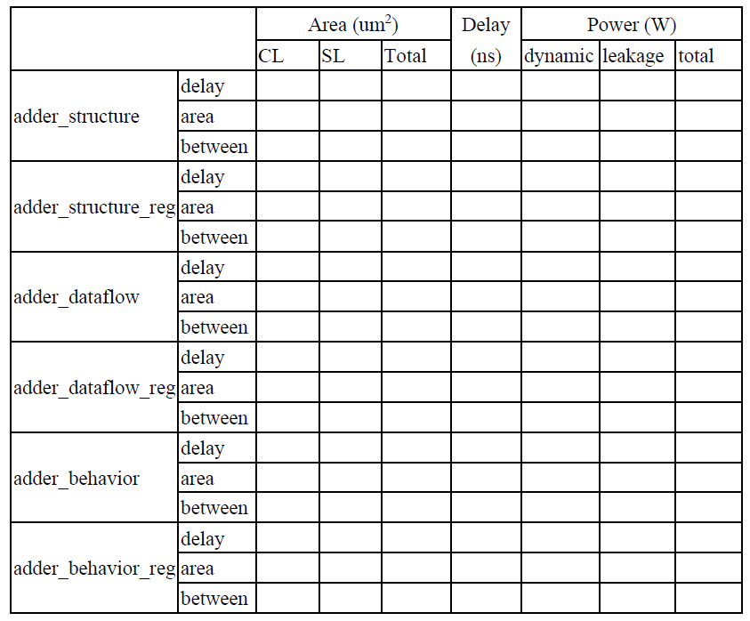
數據表格

Slide 67
目錄建立方式建議
HW1
rtl
6 module
gate_level
6 module * 3 optimize
pre_sim
TB, pre_sim.sh
post_sim
TB, pre_sim.sh
compile
dc.tcl

Slide 68
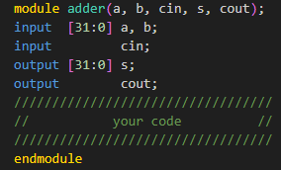
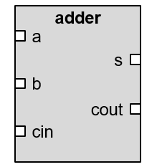
Verilog input/output port

Slide 69
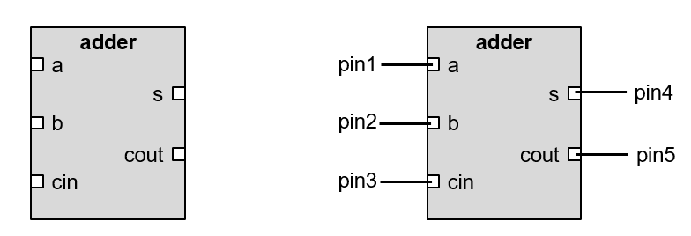
Verilog input/output port
依照順序In Order

Slide 70
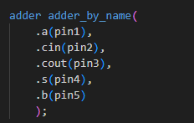
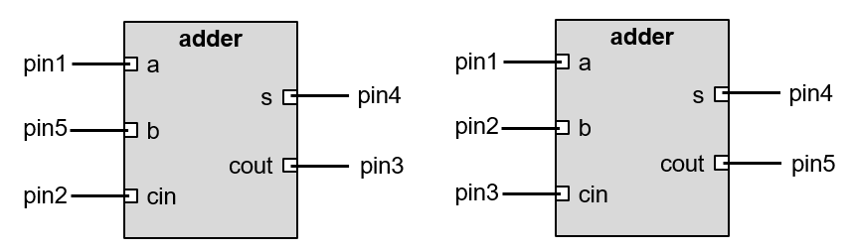
Verilog input/output port
指定名稱By Name
依照順序In Order

Slide 71
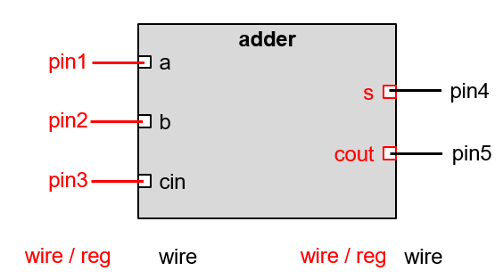
Verilog input/output port

